Slide 1
Sistema de Seguridad para un Laboratorio
Víctor Manuel Asanza Armijos
Guillermo Xavier Calvopiña Martínez

Slide 2
OBJETIVOS Y ALCANCE DEL PROYECTO
1.- Validación y control de acceso del personal del laboratorio.
2.- Sensado y control de temperatura.
3.- Control de luces.
4.- . Acceso remoto a la cámara de monitoreo.
5.- Visualización ante posibles detecciones.

Slide 3
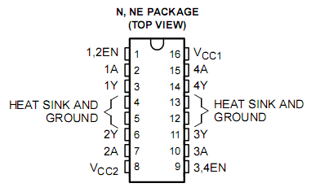
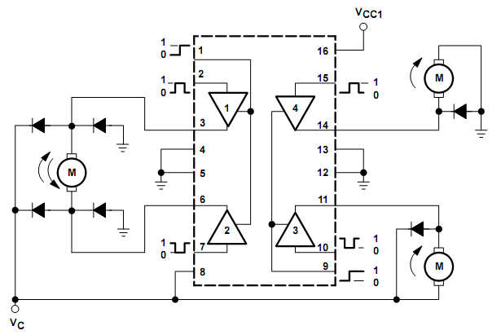
Base teórica de lo que se va a utilizar
MOTO DRIVER - L293

Slide 4
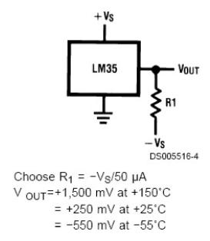
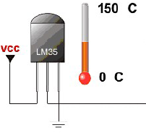
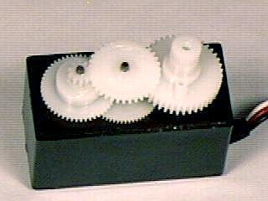
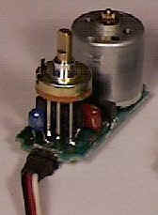
LM35
SERVOMOTOR

Slide 5
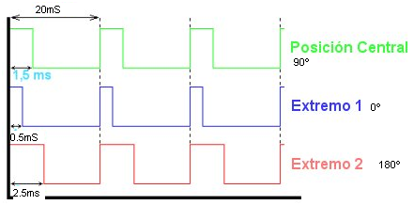
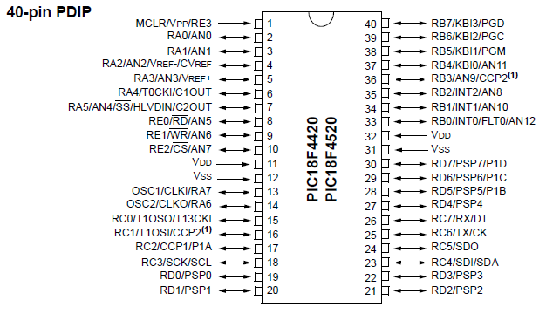
Control PWM
PIC18F4520

Slide 6
VI o función especifica que utiliza
TCP / IP

Slide 7
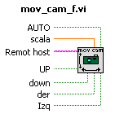
Controladores

Slide 8
Credencial

Slide 9
DISEÑO DE LA SOLUCIÓN
Diseño general

Slide 10
Protocolo de transmisión de datos
“VAV” -> encargado
“VAE” -> estudiante
“E”+”ADC”-> temp
“BE”+ “velocidad ventilador” -> cero
“BF”+”velocidad ventilador” -> =/ cero
“L1” -> Luces ON, “L0” -> Luces OFF
“MO”+”X_grad”+”Y_grad” -> servomotores

Slide 11
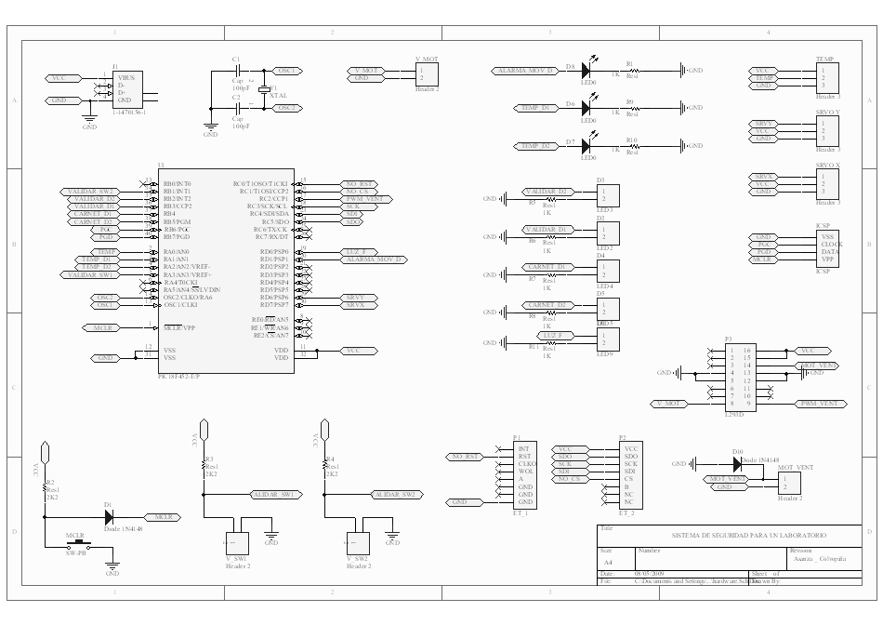
IMPLEMENTACION DEL HARDWARE

Slide 12
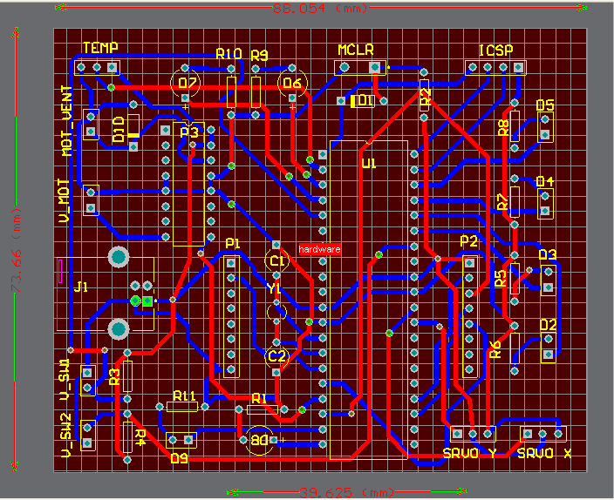
Ruteo de ALTIUM de las pistas en la tarje.

Slide 13
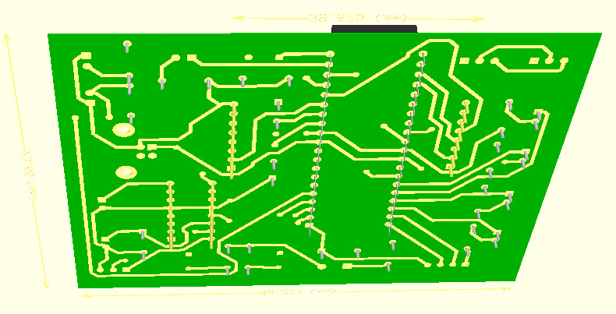
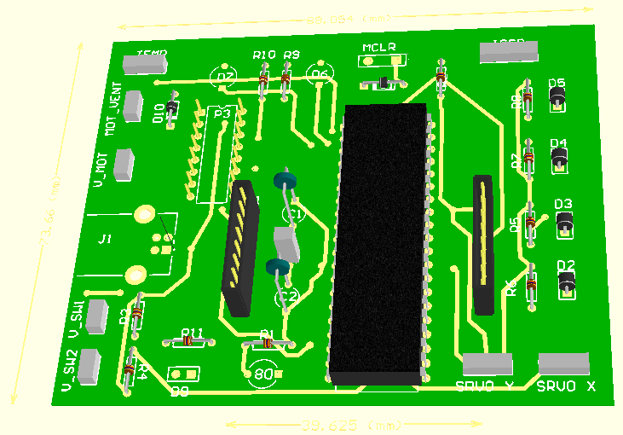
Imagen 3D de la cara inferior de la tarjeta.
Imagen 3D de la cara superior de la tarjeta.

Slide 14
Conclusiones
Recomendaciones

